Slide 1
Классификация животных.
Основные систематические группы.
Знакомство с систематикой животных, их классификацией
Nomina si nescis periit et cognitio rerum
Если не будешь знать имён, умрёт и познание вещей.
Карл Линней

Slide 2
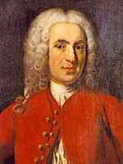
Карл Линней
классифицировал органический мир - каждое животное и растение получило два латинских названия: первое обозначало род, второе – вид.
определил все известные в то время растения и всех животных;
описал 1260 родов и 7540 видов растений;
разделил растения на 24 класса;
ввёл категории живых организмов - классы, отряды, роды, виды, разновидности.

Slide 3
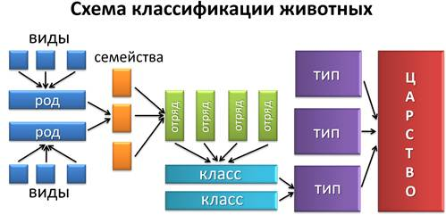

Slide 4
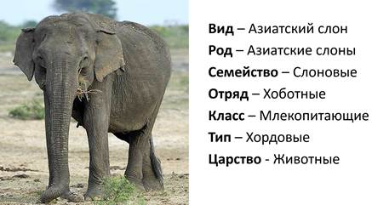

Slide 5
Понятийный аппарат
Систематика – наука, целью которой является распределение животных по различным группам, т.е. их классификация
Таксон– единица классификации. Основная единица – ВИД
Вид – совокупность особей на определённой территории,
имеющих сходное строение,
сходный образ жизни,
способных скрещиваться,
способных давать плодовитое потомство
Популяция – совокупность особей одного вида,
занимающих определённый ареал,
частично или полностью изолированы длительное время от других популяций
Ареал– место распространения, территория обитания вида

